Slide 2
Objetivos
¿Se puede predecir si un paciente tiene Parkinson mediante el análisis de grabaciones de voz?
Búsqueda de datasets que tengan grabaciones de voz de personas con Parkinson
Análisis de las variables aportadas para comprobar cuáles son las que tienen más peso en su clasificación
Aplicación de métodos de clasificación para diagnosticar personas con Parkinson.
Dar respuesta a nuestra pregunta: ¿es posible?

Slide 3
Plan de trabajo
Recopilación de datos
Modelos a DS
pequeño
Conclusiones
Análisis exploratorio de datos
Modelos a DS grande

Slide 4
Recopilación de datos
Recopilación de datos
Modelos a DS pequeño
Conclusiones
Análisis exploratorio de datos
Modelos a DS grande

Slide 5
Recopilación de datos
Búsqueda de datasets sobre Parkinson
Basado en medidas de voz (Pequeño)
Basado en medidas de voz (Grande)
Encontrado en Machine Learning Repository
31 pacientes con 195 grabaciones de audio
Datos preprocesados
Encontrado en Machine Learning Repository
252 pacientes con 755 grabaciones de audio
Datos preprocesados

Slide 6
Análisis exploratorio de datos
Recopilación de datos
Modelos a DS pequeño
Conclusiones
Análisis exploratorio de datos
Modelos a DS grande

Slide 7
Análisis exploratorio de datos
Analizamos el dataset de voz (pequeño)
name - código del sujeto y de la grabación
MDVP:Fo(Hz) - Frecuencia fundamental vocal media
MDVP:Fhi(Hz) - Frecuencia fundamental vocal máxima
MDVP:Flo(Hz) - Frecuencia fundamental vocal mínima
MDVP:Jitter(%), MDVP:Jitter(Abs), MDVP:RAP, MDVP:PPQ, Jitter:DDP - Diversas medidas que miden la variación en la frecuencia fundamental
MDVP:Shimmer, MDVP:Shimmer(dB), Shimmer:APQ3, Shimmer:APQ5, MDVP:APQ, Shimmer:DDA - Diversas medidas que miden variación en la amplitud
NHR, HNR - Dos medidas que miden el ratio ruido-armónicos (Noise to Harmonic Ratio, NHR) y el ratio armónicos-ruido (Harmonic to Noise Ratio, HNR)
status - Indica el estado de salud del sujeto: sano (0) o con Parkinson (1)
RPDE, D2 - Dos medidas de complejidad dinámica no lineales
DFA - Exponente de escala fractal de señal
spread1, spread2, PPE - Tres medidas no lineales de variación en frecuencia fundamental

Slide 8
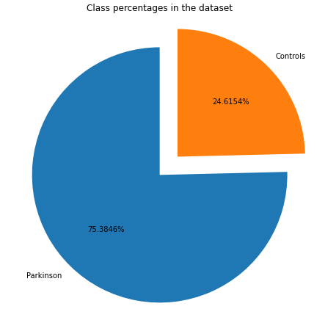
Análisis exploratorio de datos
Analizamos el dataset de voz (pequeño) – Distribución del dataset

Slide 9
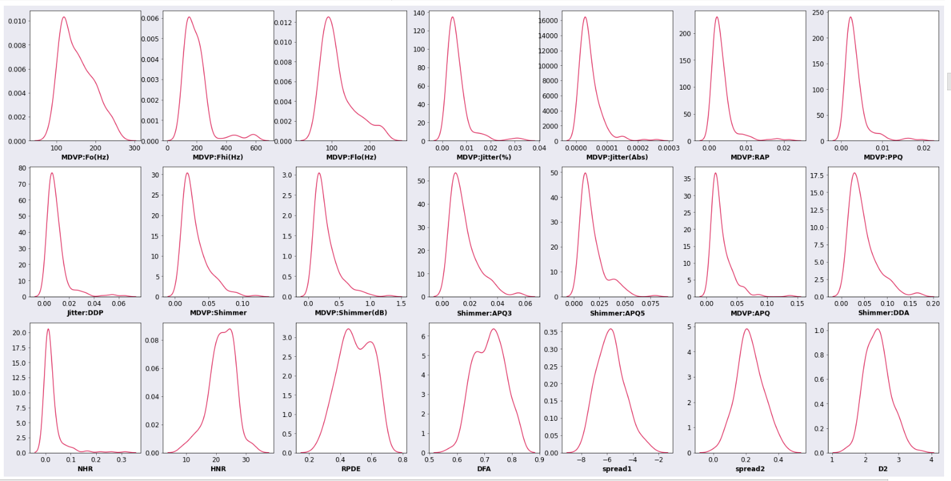
Análisis exploratorio de datos
Analizamos el dataset de voz (pequeño) – Distribución de las variables
La mayoría de las variables tienen una distribución normal

Slide 10
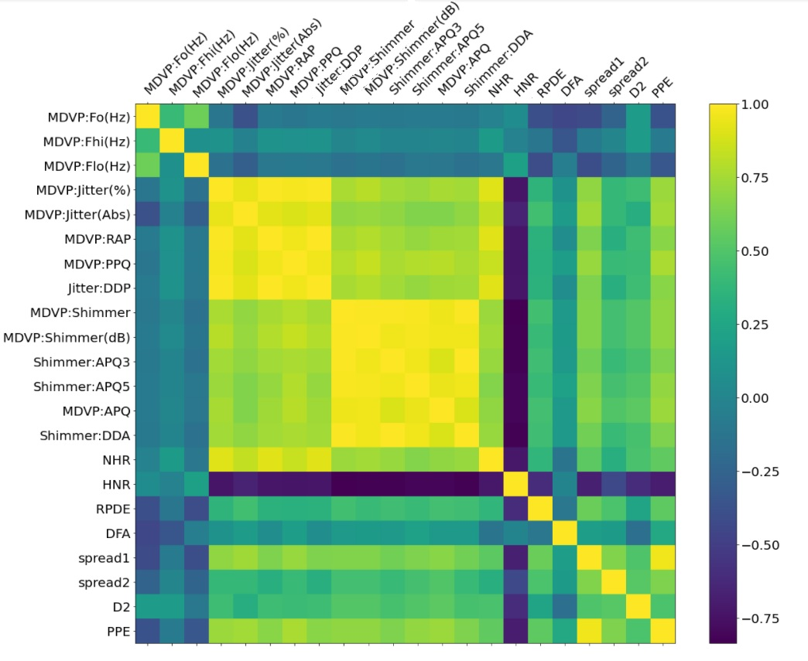
Análisis exploratorio de datos
Analizamos el dataset de voz (pequeño) – Correlación de las variables

Slide 11
Análisis exploratorio de datos
Analizamos el dataset de voz (pequeño) – Conclusiones
La mayoría de variables presentación distribución normal
Todas las medidas de “Several measures of variation in fundamental frequency” (MDVP:Jitter(%), MDVP:Jitter(Abs), MDVP:RAP, MDVP:PPQ, Jitter:DDP) y “Several measures of variation in amplitude” (MDVP:Shimmer, MDVP:Shimmer(dB), Shimmer:APQ3, Shimmer:APQ5, MDVP:APQ, Shimmer:DDA) están altamente y positivamente correlacionadas
Las variables HNR, RFDE, spread1 y spread2 parecen ser las que más afecten – presentan diferencias entre personas control y personas con Parkinson
En definitiva, muchas variables están correlacionadas – Posibilidad aplicar medidas para evitar colinealidad
Finalmente no quitamos variables por la poca cantidad de datos en el dataset

Slide 12
Modelos a dataset basado en voz
Recopilación de datos
Modelos a DS pequeño
Conclusiones
Análisis exploratorio de datos
Modelos a DS grande

Slide 13
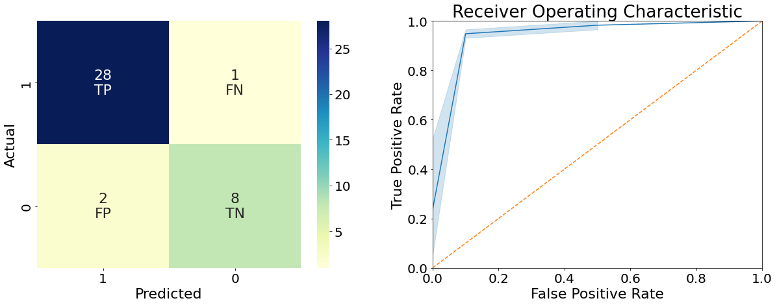
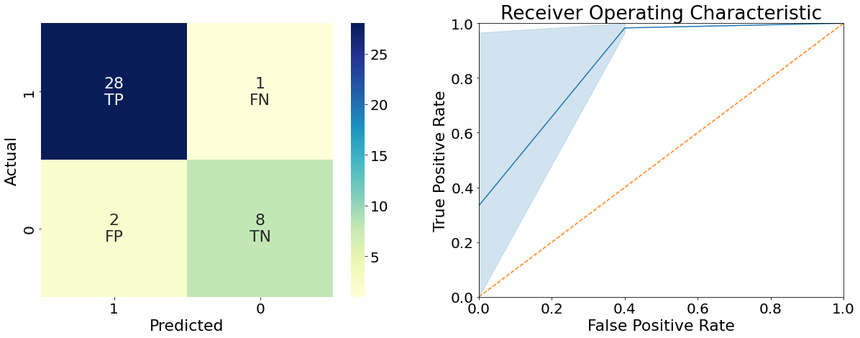
Modelos a dataset pequeño
Comprobamos varios modelos con el dataset de voz (pequeño)
Accuracies:
KNN-3 = 0.8974358974358975
SVM = 0.8461538461538461
NB = 0.7948717948717948
RF = 0.9230769230769231
BC = 0.8717948717948718
XGB = 0.8461538461538461
CAT = 0.9230769230769231
Area under the curve:
KNN-3 = 0.8327586206896551
SVM = 0.7327586206896552
NB = 0.8620689655172413
RF = 0.8827586206896553
BC = 0.7827586206896553
XGB = 0.7327586206896552
CAT = 0.8827586206896553
Random Forest (RF)
Catboost (CAT)

Slide 14
Modelos a dataset pequeño
Conclusiones
Mejor modelos: Random Forest y Catboost (Accuracy: 0.92, Area under the curve: 0.88)
Resultados iguales quizá por la similaridad entre los dos modelos (ambos consisten de un conjunto de decision trees).
Posibles mejoras del modelo:
Conseguir más datos
Reducir el número de variables – Descartado por dataset pequeño
Aplicar SMOTE – Igualar número de pacientes control y pacientes con Parkinson
Modificar la preparación del train y test, evitando que un mismo paciente con varias grabaciones se divida aleatoriamente entre los dos
Aplicar modelos de Deep Learning – Descartado por dataset pequeño

Slide 15
Modelos a dataset pequeño
Conclusiones
Mejor modelos: Random Forest y Catboost (Accuracy: 0.92, Area under the curve: 0.88)
Resultados iguales quizá por la similaridad entre los dos modelos (ambos consisten de un conjunto de decision trees). Catboost parece alcanzar siempre valores més altos de Accuracy y AUC ya que al crear un decision tree nuevo, toma en consideración los resultados del decision tree anterior, de manera serial. En cambio, RF avalua los diferentes decision trees de manera paralela.
Posibles mejoras del modelo:
Conseguir más datos
Reducir el número de variables – Descartado por dataset pequeño
Aplicar SMOTE – Igualar número de pacientes control y pacientes con Parkinson
Modificar la preparación del train y test, evitando que un mismo paciente con varias grabaciones se divida aleatoriamente entre los dos
Aplicar modelos de Deep Learning – Descartado por dataset pequeño

Slide 16
Modelos a dataset grande
Recopilación de datos
Modelos a DS pequeño
Conclusiones
Análisis exploratorio de datos
Modelos a DS grande

Slide 17
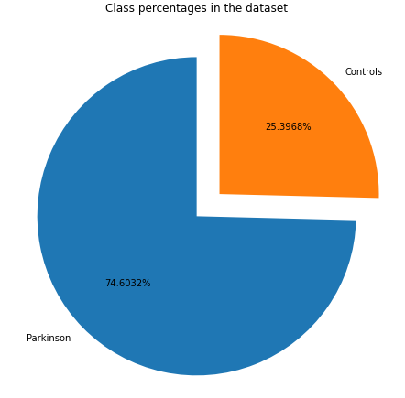
Modelos a dataset grande
Con lo aprendido en anterior dataset pequeño, análisis del dataset de voz (grande)

Slide 18
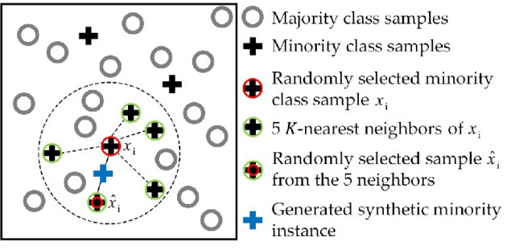
Modelos a dataset grande
¿Qué es SMOTE (Synthetic Minority Over-sampling Technique)?
Se usa cuando - en un problema de clasificación - las clases que hay que discriminar no están representadas proporcionalmente. Si no tenemos en cuenta este desequilibrio, el clasificador tenderá a predecir la clase mayoritaria.
SMOTE genera de forma sintética nuevos elementos de la clase minoritaria usando como referencia los elementos de dicha clase ya presentes en el conjunto de datos. ¿Cómo?
Elige un elemento de la clase minoritaria al azar
Escoge un número de vecinos cercanos a este elemento
Elige uno de estos vecinos
Se genera un nuevo elemento de la clase minoritaria
Ma et al., 2019, 10.3390/rs11070846

Slide 19
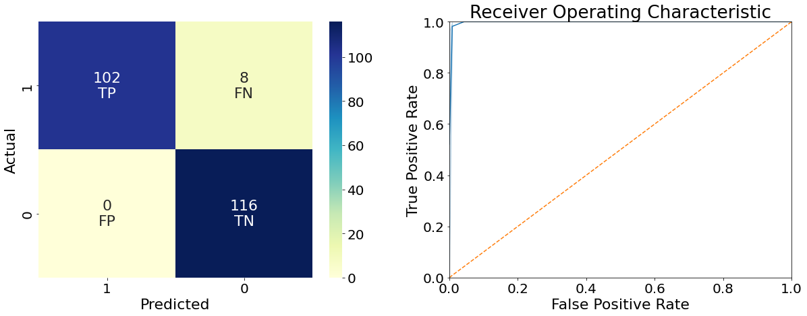
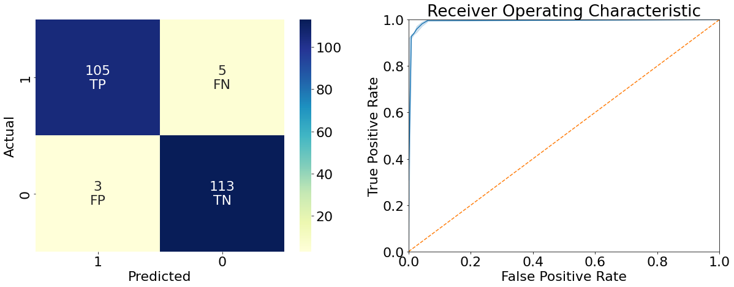
Modelos a dataset grande
Comprobamos varios modelos con el dataset de voz (grande) después de aplicar SMOTE
Accuracies (con SMOTE):
KNN-3 = 0.9646017699115044
SVM = 0.9336283185840708
NB = 0.8141592920353983
RF = 0.9336283185840708
BC = 0.911504424778761
XGB = 0.9513274336283186
Catboost = 0.9646017699115044
Area under the curve (con SMOTE):
KNN-3 = 0.9636363636363636
SVM = 0.9325235109717868
NB = 0.8140282131661443
RF = 0.9325235109717868
BC = 0.9100313479623825
XGB = 0.9509404388714734
Catboost = 0.9643416927899686
KNN - 3
Catboost (CAT)

Slide 20
Modelos a dataset grande
¿Qué es el método StratifiedGroupKFold?
Es una técnica de validación cruzada que realiza:
Se utiliza para tener estimaciones conservadoras («orientadas a tener idea del peor caso») de la capacidad de generalización de los modelos (media de los Accuracy, AUC etc) que complementen a las otras técnicas presentadas.
Consideraciones:
-Número de folds usado K=3 (aprox. 70% training 30% test) para dar importancia al número de datos usados en el test y a la capacidad de generalización.
-Otros k mayores, por ej. K=10 conducen a crear mayor número de folds con menor conjunto de datos en el test y dando más peso al training (pequeñas mejoras en accuracy y AUC).
Tratamiento de los datos en grupos (Sujetos) para mover un sujeto entero a training o test y forzar que todas las observaciones de un mismo sujeto estén en test o en training.
Estratificación por la clase Disease o No Disease para mantener la proporción de casos tanto en el training y test con el desbalanceo de clases estable.
División del conjunto total de datos disponible en subconjuntos (folds), de los cuales en diferentes iteraciones (Splits) utilizará uno de los fold como conjunto de test y la unión de los otros folds como conjunto de training. Entre las distintas iteraciones (splits) se garantiza que los conjuntos de tests no tienen sujetos repetidos.
Promedio de los resultados de accuracy, AUC (y otras False positive, False negative) entre splits.

Slide 21
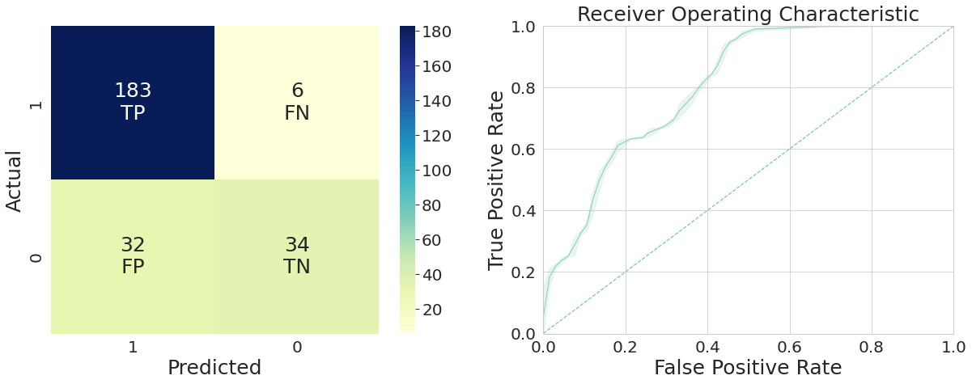
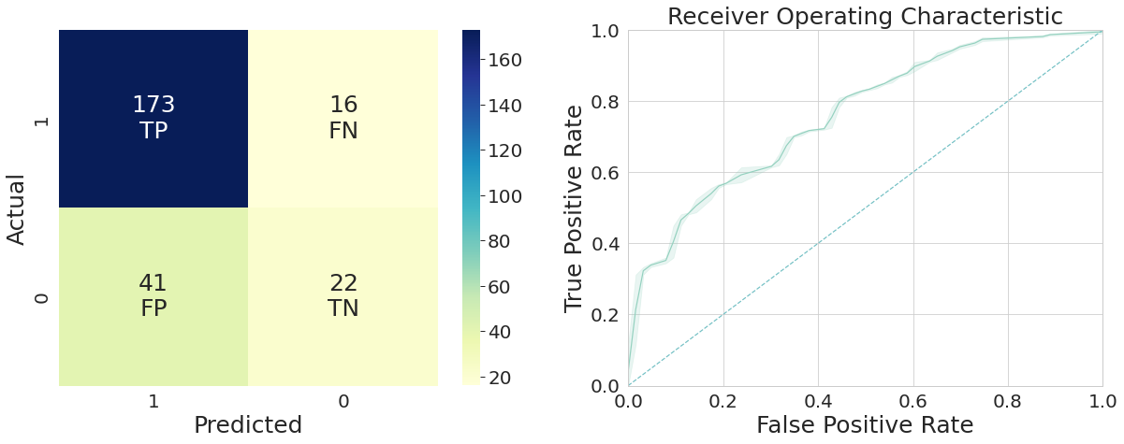
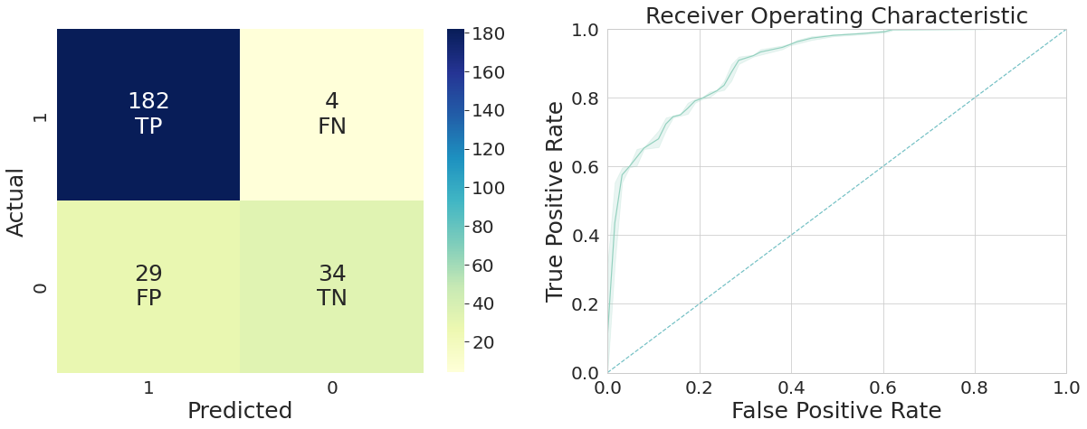
Modelos a dataset grande
Comprobamos varios modelos con el dataset de voz (grande)
XGBoost
Accuracies (con StratifiedGroupKFold):
KNN-3 = 0.7776470963217953
SVM = 0.7594105647613798
NB = 0.7007229665627964
RF = 0.8109560557824201
BC = 0.7884032863480064
XGB = 0.8307532651614863
CAT = 0.8227993205314253
Area under the curve (con StratifiedGroupKFold):
KNN-3 = 0.6513393018769363
SVM = 0.6670985326899306
NB = 0.6635518006485749
RF = 0.6706581948517433
BC = 0.703414069005467
XGB = 0.711022151882367
CAT = 0.6956016902253461
Split 1
Split 2
Split 3

Slide 22
Conclusiones
Recopilación de datos
Modelos a DS pequeño
Conclusiones
Análisis exploratorio de datos
Modelos a DS grande

